Slide 1
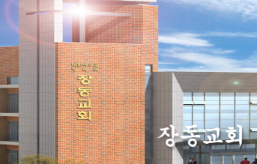
대한예수교장로회
장동교회 수요예배 (2024. 03. 17)

